Slide 1

Paas架构设计

Slide 2
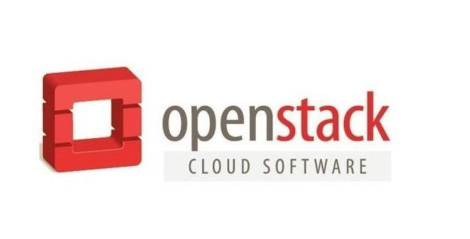
是否需要选用开源云平台？
OpenShift
Cloud Foundry
Cloudify
Deis
Stackato
OpenNebula
Heroku
?

Slide 3
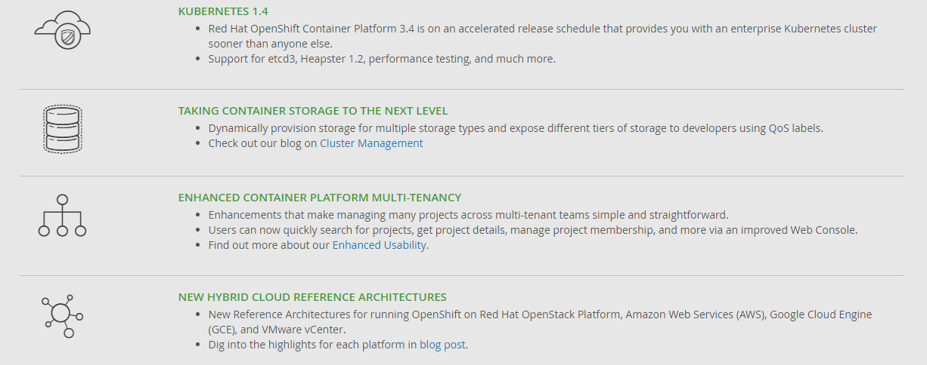
OpenShift
Built with proven open source technologies, Red Hat OpenShift Container Platform
helps application development and IT operations teams create and deploy apps
with the speed and consistency that business demands.
Notes:
redhat

Slide 4
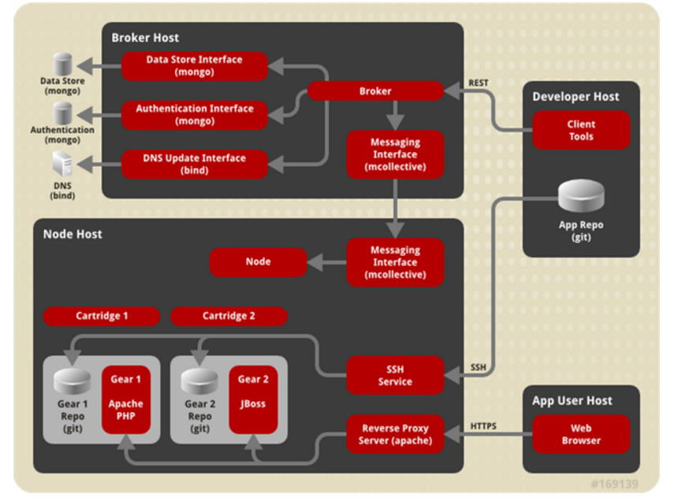
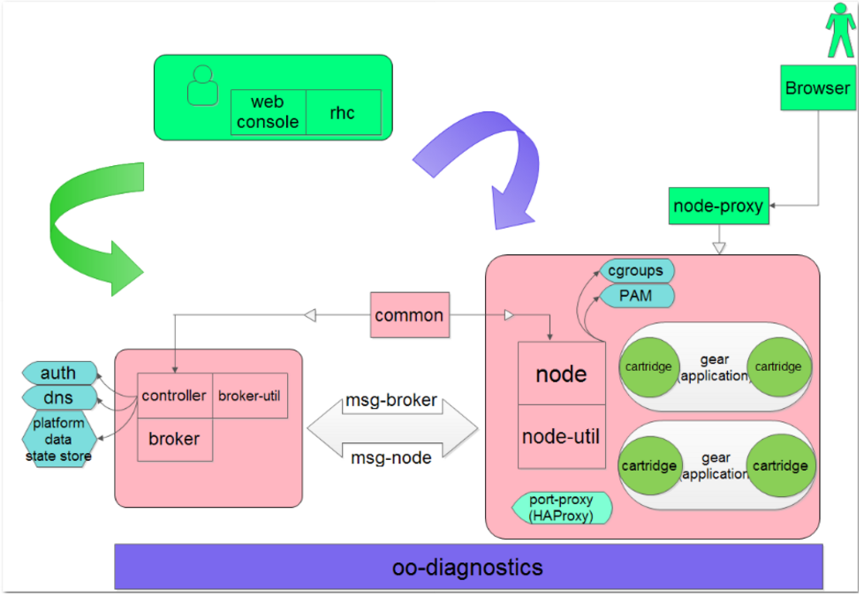
OpenShift

Slide 5
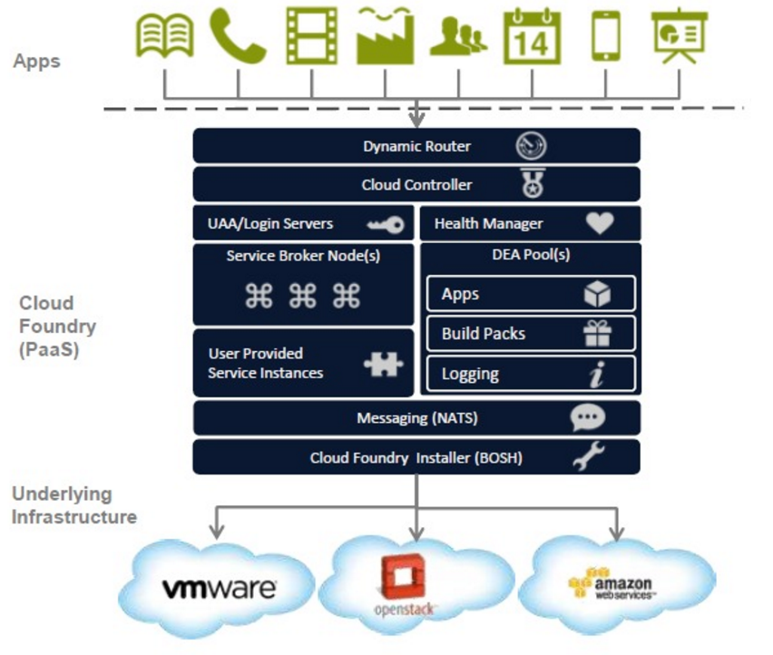
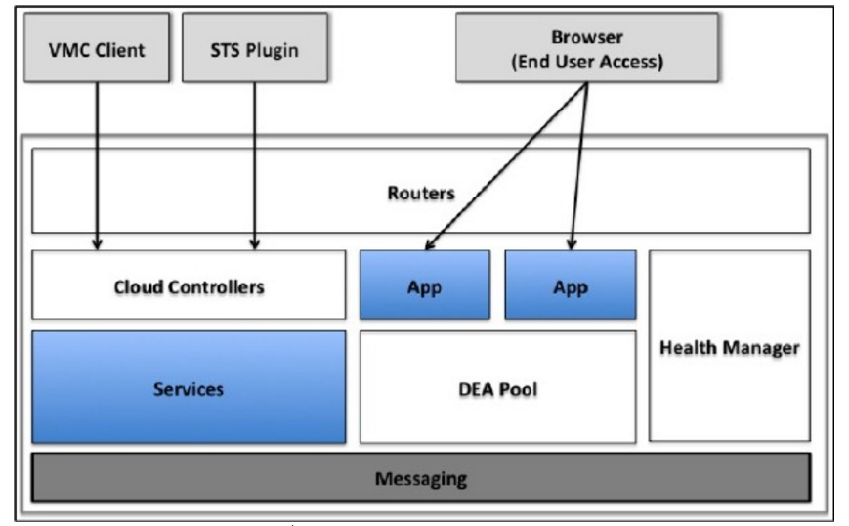
Cloud Foundry
Notes:
VMware

Slide 6
Cloudify
Cloudify 是一个云应用的编排系统，可让你的应用自动化的在各种不同的云上方便的部署。Cloudify 提供：
基础架构安装
应用安装
应用更新
基础架构更新
持续部署
故障自动恢复
规模自动伸缩
Cloudify 可在任意环境下工作，包括 IaaS、虚拟化和非虚拟化环境
Cloudify 可使用你喜好的工具执行自动化过程，从 Shell 到 Chef、Puppet 等
Cloudify 可使用任意监控工具对应用进行监控
Notes:
GigaSpaces

Slide 7
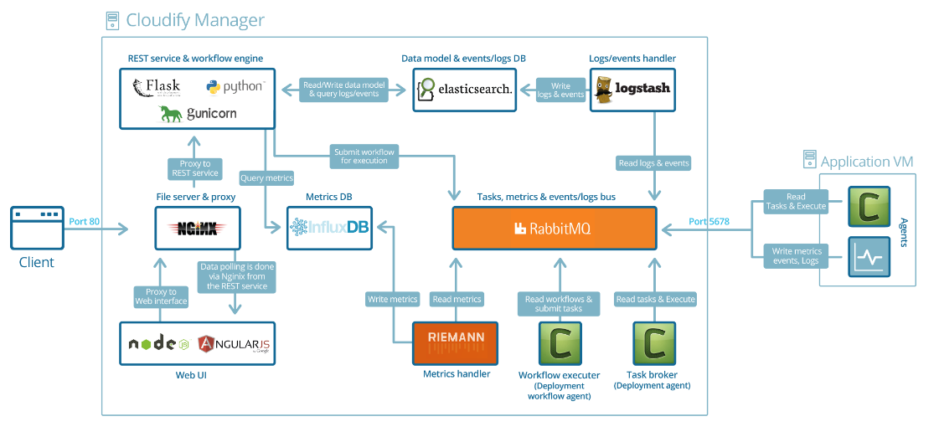
Cloudify
Notes:
GigaSpaces

Slide 8
Deis
Deis builds powerful, open source tools that make it easy for teams to create and manage applications on Kubernetes.
架构参考参考Heroku
Notes:
Docker flynn

Slide 9
Stackato
基于Cloud Foundry的PaaS
Notes:
Hewlett Packard Enterprise hpe

Slide 10
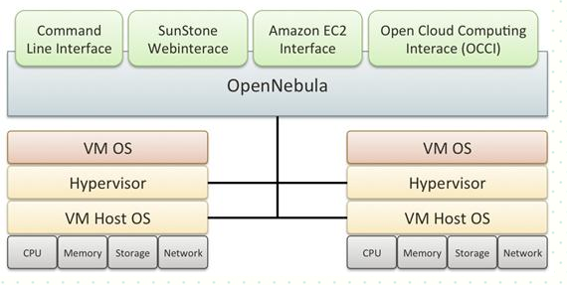
OpenNebula
OpenNebula是一款为云计算而打造的开源工具箱。它允许你与Xen，KVM或VMware ESX一起建立和管理私有云，同时还提供Deltacloud适配器与Amazon EC2相配合来管理混合云。除了像Amazon一样的商业云服务提供商，在不同OpenNebula实例上运行私有云的Amazon合作伙伴也同样可以作为远程云服务供应商。

Slide 11
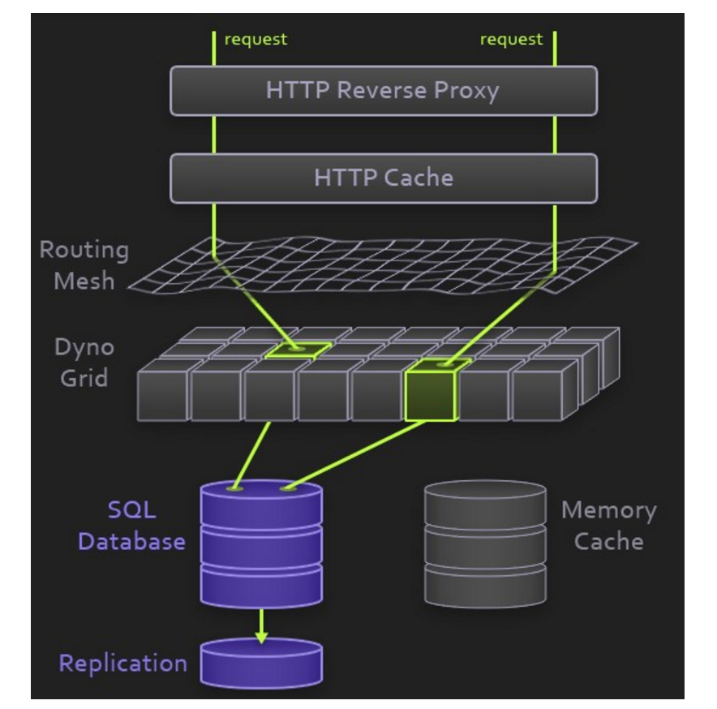
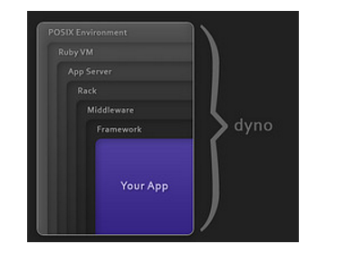
Heroku
Notes:
Salesforce.com

Slide 12
开源框架的思考
通用Paas给了我们什么？
开发环境（开发工具包）
运维自动化
基础设施
新的开发运维模式
Z目标是支持敏捷开发、自动实现弹性扩展、封装解决通用问题（安全、权限、数据处理、日志等等）
好
现成可用，成本低，好招人
标准化，跟着主版本更新新功能
方案可行性风险不大
坏
没有契合公司业务场景的非常好框架
语言层面公司需要从.net向java转，不能契合这个过渡期
改造扩展困难，如需改造，翻源码工作量也很大
建议：1、采用或者参考轻量级框架 2、扩展对现在产品的云支持的基础设施

Slide 13
技术方案重点

Slide 14
总的应用架构愿景
外部用户使用
海关、H2k数据
外部系统调用
公有云
Paas平台
服务
数据中心
数据仓库
企业用
户使用
SAAS
Dcjet APIs
管控中心
运维及内部管理
海关内部系统

Slide 15
最终架构总体
用户终端
开发运维中心
路由层（路由/缓存/负载计算）
安全中心
管控中心
项目管理
CNAs
基础层
单体应用
（原先应用）
多租户
平台日志
集成IDE
Web应用
大数据
任务框架
智慧组件
持续集成
数据应用
负载均衡
日志中心
注册中心
权限控制
运行数据分析
持续部署
配置中心
分布式数据库
分布式文件系统
任务
目录控制
单点登录
分布式缓存
管道
自动化测试
微服务
监控系统
服务治理
弹性组件及管理
安全组件
代码仓库
安全监控
多语言支持
弹性层 linux+docker
非弹性层
linux/windowServer
CMDB
基础设施层

Slide 16
当前云架构（框架形成阶段）
用户终端（web、移动）
负载均衡（硬负载）
ＡＰＩ网关
应用层
Ａｐｏｌｌｏ
Ａｐｏｌｌｏ
ＪＡＶＡ
Ｗｉｎ服务
Ａｐｉ接口服务
基础组件层
负载均衡
日志中心
分布式数据库
分布式文件系统
报文服务
单点登录
系统层：linux/windowServer
基础设施层（虚拟机）

Slide 17
三年架构总体（深化发展阶段）
用户终端（网页、移动、客户系统）
开发运维中心
路由层（路由/缓存/负载计算）
安全中心
CNAs
基础层
单体应用
（原先应用）
多租户
持续集成
Web应用
大数据
任务框架
持续部署
API应用
负载均衡
日志中心
权限控制
配置中心
分布式数据库
自动化测试
任务
目录控制
单点登录
分布式缓存
代码仓库
分布式文件系统
管道
弹性层 linux+docker
非弹性层
linux/windowServer
基础设施层

Slide 18
五年架构总体（平台级）
用户终端
开发运维中心
路由层（路由/缓存/负载计算）
安全中心
管控中心
项目管理
CNAs
基础层
单体应用
（原先应用）
多租户
平台日志
集成IDE
Web应用
大数据
任务框架
智慧组件
持续集成
数据应用
负载均衡
日志中心
注册中心
权限控制
运行数据分析
持续部署
配置中心
分布式数据库
分布式文件系统
任务
目录控制
单点登录
分布式缓存
管道
自动化测试
微服务
监控系统
服务治理
弹性组件及管理
安全组件
代码仓库
安全监控
多语言支持
弹性层 linux+docker
非弹性层
linux/windowServer
CMDB
基础设施层（openstack）

Slide 19
系统架构
用户终端
开发运维中心
路由层（route & LB）
安全中心
管控中心
CNAs
基础层
单体应用
（原应用进行LB改造）
Web应用
Big Data
Job
AI
数据应用
LB
Log Center
Reg Center
Conf Center
Dis-DB/noSql
Dis Storage
Job
SSO
Dis-Cache
Pipe
mq
微服务
服务治理
弹性组件及管理
safe
弹性层 linux+docker
非弹性层
基础设施层

Slide 20
大数据
内部数据抓取
PC
JS采集
营销分析
webAPP
系统巡检
App
客户分析
日志
数据仓库及
API调用
决策系统
平台安全分析
大数据引擎（SPARK）
外部数据
业务报表
非法行为分析
爬虫
政府网站数据
平台运行控制
运维中心
业务系统数据
内部管理分析
API分析
平台运行监控中心数据

Slide 21
应用组件设计

Slide 22
需要做哪些？
首先，云计算能给了我们什么不一样的东西？
开发运维方面：提供一些通用封装，统一解决了如高可用高并发容 安全等等问题、也解决了如缓存、文件存储、数据库、配置管理等等的问题。 运维上能够实现自动化运维，自动扩容等等常见的运维问题
敏捷开发的可能
低成本更高的效率

Slide 23
Paas常见功能
支持界面个性化的门户
支持运行和开发的组件标准和工具集
支持线上开发和多种产品类型
支持多租户的saas引擎
支持服务管理（多种服务、服务开通、外部对接）
支持线上业务监控
支持销售这一块（计费、推广等等）
支持统一用户权限管理

Slide 24
然后，技术上需要做哪些？
基础设施层搭建（考虑是否采用Iaas,还是自建）
容器仓库的搭建（多种镜像）
基础层搭建（如架构图）
Dcjet云原生应用接口定义和实现
云上服务上云前的改造（考虑云计算的误解）
安全中心搭建
开发运维中心搭建
路由层搭建（包括api网关）
PS：其中每一项为任务大项，每一项都分阶段性、模块性开发发展

Slide 25
急需做哪些？
技术是由需求推动的
过度的设计只会使方案变得臃肿和难以实现，而实际使用恰恰是一些很小的功能
如何实现弹性（可用性、高性能上面的扩展性）
如何实现容灾
如何实现安全
如何实现敏捷开发
这些实现都有个过程..

Slide 26
阶段计划
基础可用阶段 （弹性cna接口，通用设施接口）
使用扩展阶段
（扩展大量功能工具，实现整体框架）
Paas

Slide 27
基础可用阶段
适度的弹性
可扩展的软件基础建设
适度的容灾和安全
敏捷开发和半自动运维

Slide 28
弹性
单体应用
垂直分割
负载均衡
弹性计算

Slide 29
软件基础设施
SSO
Conf Center
Log Center
Dis-Cache
LB
Dis Storage
Reg Center
Pipe
mq
服务治理
Dis-DB/noSql
safe
Job
弹性组件及管理
Big Data
AI

Slide 30
容灾
High Availability
双活（backup）
容灾（机房层面）
Fault Tolerant（机器级）

Slide 31
敏捷开发
工具级别
开发模式
商务模式

Slide 32

Q&A

Slide 33


